Slide 1
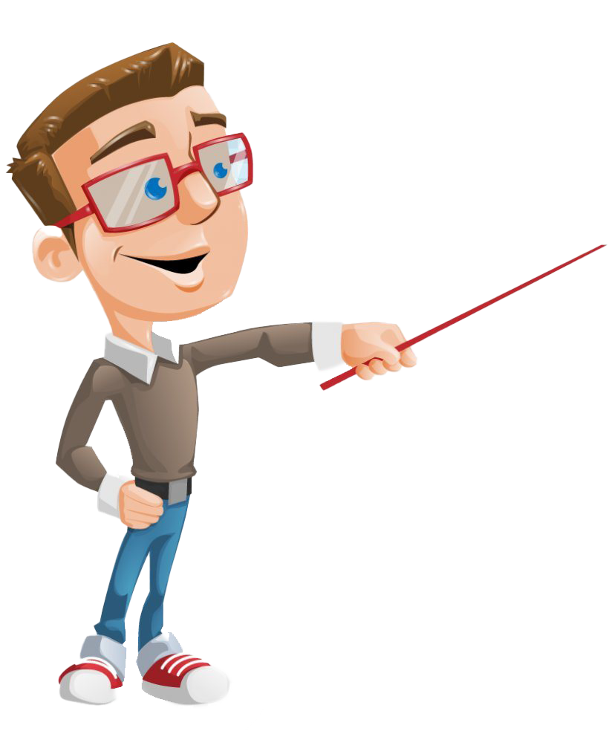
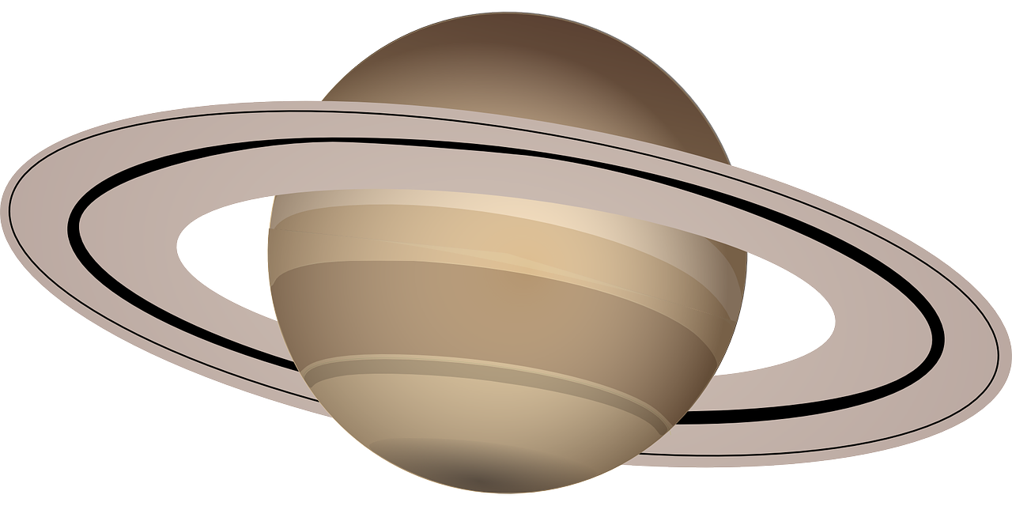
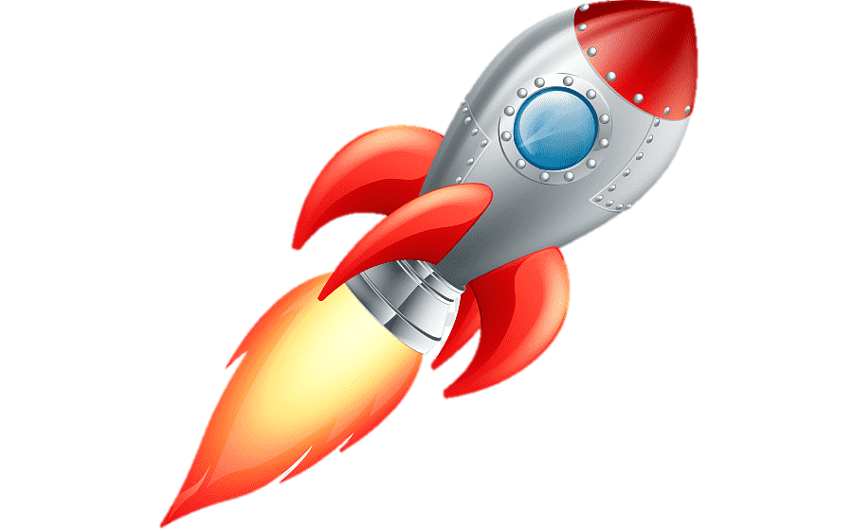
Пізнаємо природу
6 клас
Урок 38
Дізнаємося про освоєння космосу

Slide 2
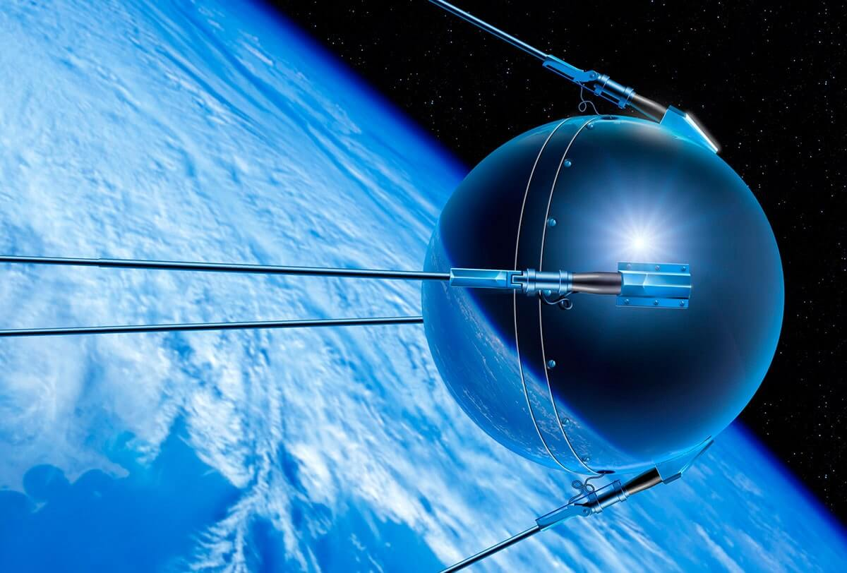
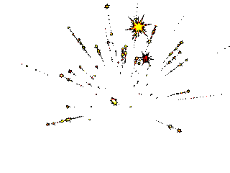
Вивчення космічного простору розпочалося із запуску штучних супутників Землі. Так називають безпілотні космічні апарати, виведені на орбіту Землі.
Перший штучний супутник Землі
Сучасний штучний супутник Землі

Slide 3
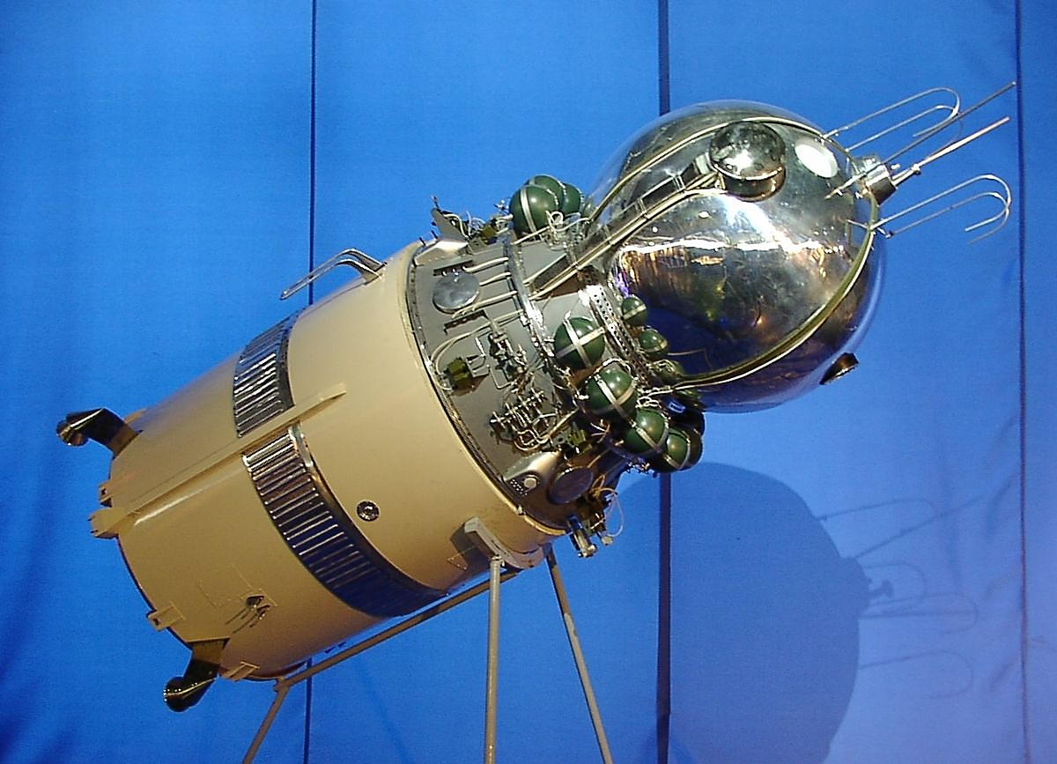
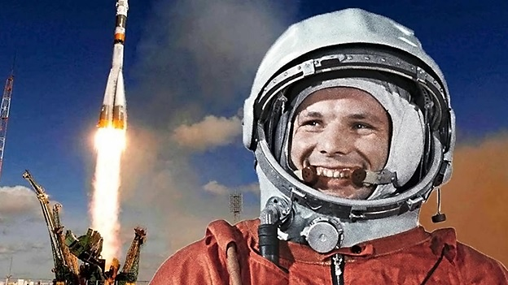
Космічні апарати для польоту людей у космос називають космічними кораблями. На малюнку зобра-жено космічний корабель, на якому космонавт Юрій Гагарін здійснив перший у світі політ у космос у 1961 році. Корабель зробив один виток навколо Землі за 108 хвилин.
Перша людина, яка побувала у космосі
Перший космічний корабель з людиною

Slide 4
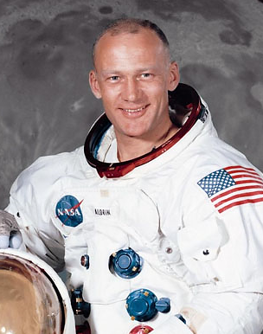
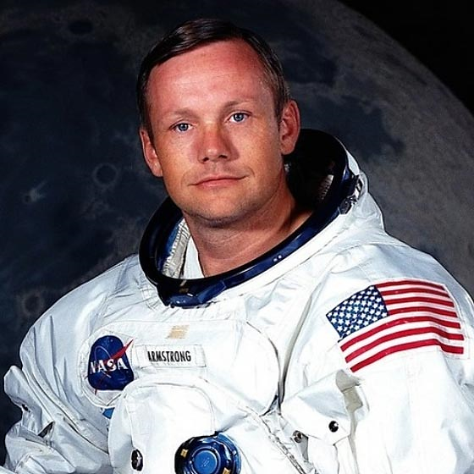
У 1969 році вперше на поверхню Місяця ступили американські астронавти
Ніл Армстронг та Едвін Олдрін.
Едвін Олдрін
Ніл Армстронг

Slide 5
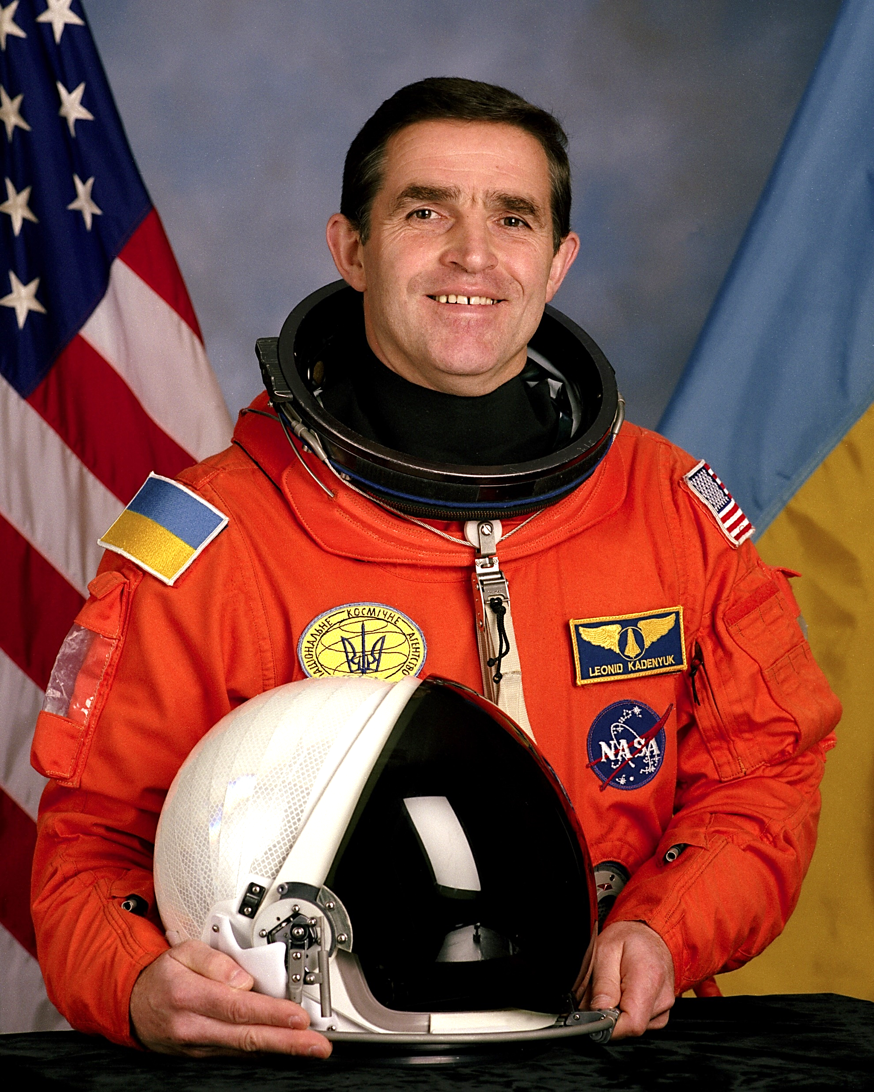
У 1997 році здійснив політ у космос перший український космонавт Леонід Каденюк. Майже 16 діб тривав його по­літ на американському кос­мічному кораблі «Колумбія».

Slide 6
Повну презентацію дивіться у відеоуроці

